Slide 1
Akran zorbalığı (öğrenci sunumu)

Slide 2
AKRAN ZORBALIĞI

Slide 3
Güç eşitliğinin olmadığı
Tekrarlayıcı ve sürekli olan
Bilinçli ve kasıtlı olarak zarar verici ve rahatsız edici saldırgan davranışlardır.
ZORBALIK

Slide 4
Rahatlamak için başkalarına sataşır mısın?
Diğer insanların senden korkmasından hoşlanır mısın?
Başkalarının üzülmesi seni mutlu eder mi?
İnsanlar seni zorba biri olarak mı tanıyor?
Zorba bir öğrenci misin?

Slide 5
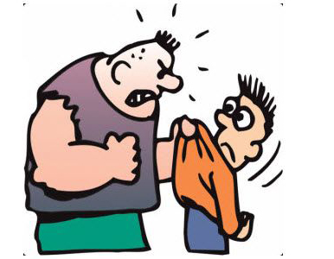
AKRAN ZORBALIĞI
Bir ya da daha fazla öğrencinin bir başka öğrenciye sürekli olarak olumsuz eylemlerde bulunmasıdır.

Slide 6
FİZİKSEL ZORBALIK
AKRAN ZORBALIĞI TÜRLERİ
SÖZEL ZORBALIK
SOSYAL ZORBALIK
SİBER (SANAL) ZORBALIK

Slide 7
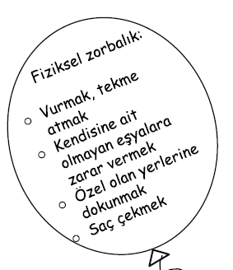
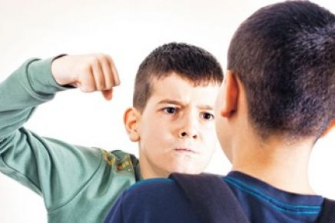
Fiziksel Zorbalık

Slide 8
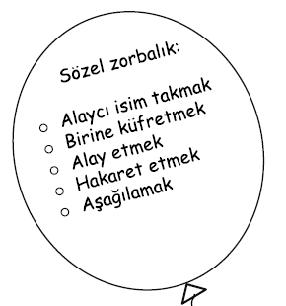
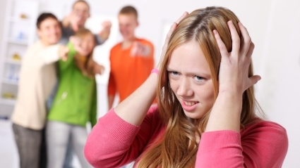
Sözel Zorbalık

Slide 9
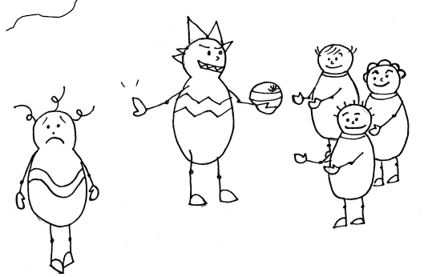
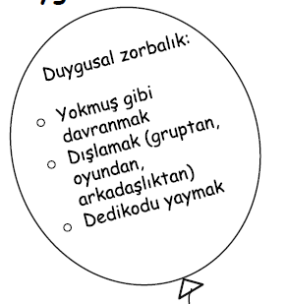
Sosyal Zorbalık
Sosyal

Slide 10
Siber Zorbalık
Siber Zorbalık
Kötü yorum yazma
Virüslü mailler gönderme
Sosyal medya şifresini çalma
İzinsiz arkadaşlarının fotoğraf ya da bilgilerini yayınlama

Slide 11
Akran Zorbalığında 3 Rol
ZORBA
Kendisinden daha güçsüz arkadaşlarına zorbaca davranışlar sergileyen kişilerdir.
SEYİRCİ
Zorbalık olayına şahit olan kişilerdir.
MAĞDUR (KURBAN)
Zorba tarafından fiziksel, sözel, sosyal ya da siber zorbalığa maruz kalan kişilerdir.

Slide 12
Sosyal becerileri gelişmemiştir.
Saldırgan ve dürtüseldir.
Genellikle tutarsız ve güç kullanan ailelerin çocuklarıdır.
İletişim becerileri gelişmemiştir.
Empati kuramaz.
ZORBANIN ÖZELLİKLERİ

Slide 13
Utangaç ve içine kapanıktır.
Çok arkadaşı yoktur.
Genellikle aşırı koruyucu ailelerin çocuklarıdır.
Pasif ve boyun eğicidir.
Özgüveni düşüktür.
MAĞDURUN ÖZELLİKLERİ

Slide 14
Okul Bahçesi
Tuvaletler
Koridorlar
Okul Kantini
Zorbalığın En Sık Yaşandığı Yerler
Sınıfın İçi Özellikle Teneffüslerde
Yatakhaneler
(Yatılı Okullarda)

Slide 15
Zorbaca davranışlara maruz kalırsanız;

Slide 16
Yüksek sesle «HAYIR» diyerek uzaklaşın.

Slide 17
«GİZLEME» bu davranışları gizleyerek zorbaya yardımcı olmayın.

Slide 18
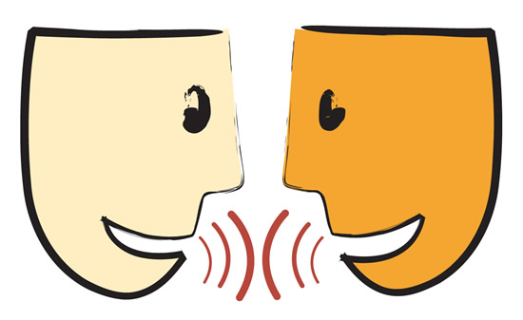
«YARDIM İSTE» güvendiğin bir yetişkinden yardım isteyin.

Slide 19
«MÜCADELE ET» zorbalık durumunda neler yapabileceğini tüm arkadaşlarına anlatın.

Slide 20
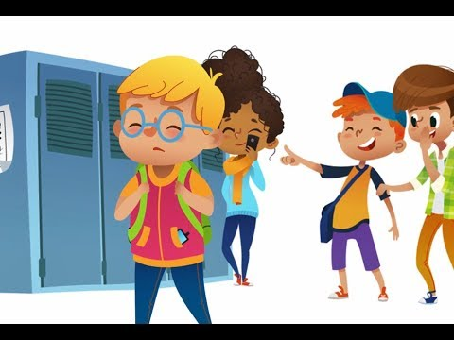
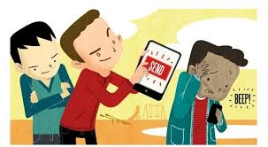
ZORBALIK DURUMUNDA SEYİRCİ NE YAPMALI?
Olayları izlemeye dalmayın!
Zorbaya durmasını söyleyin!
Nöbetçi öğretmen, sınıf öğretmeni, psikolojik danışman ya da okul idaresinden yardım isteyin!
Zorbalığa maruz kalan kişiye iyi davranın ve sizinle gelmeye ikna edin!
Sadece gülümsemenizle bile olsa zorbaya güç vermeyin!

Slide 21
UNUTMAYIN!
SİZ DE BİR GÜN ZORBALIĞA MARUZ KALABİLİRSİNİZ!

Slide 22
DOĞRU BİLİNEN YANLIŞLAR!
BAZILARI ZORBALIĞI HAK EDER. | HİÇ KİMSE SÜREKLİ VE SİSTEMLİ OLARAK ARKADAŞLARI TARAFINDAN ÜZÜLMEYİ, DIŞLANMAYI, YOK SAYILMAYI HAK ETMEZ.
ZORBALIKTAN SADECE SÜT KUZUSU OLANLAR YAKINIR. | ZORBALIK YANLIŞ, ACIMASIZ VE HAKSIZ BİR DAVRANIŞTIR. ZORBALIKLA HERKES MÜCADELE ETMELİ, ZORBALIK DURUMLARINI BİLDİRMELİDİR.
YANLIŞ
DOĞRU

Slide 23
DOĞRU BİLİNEN YANLIŞLAR!
ZORBAYI ELE VERMEK İSPİYONCULUKTUR. | ZORBAYI ŞİKAYET ETMEK İSPİYONCULUK DEĞİL, DURUMU BİLDİRMEKTİR. ZORBAYA VE MAĞDURA YARDIM ETMEYİ AMAÇLARIZ. İSPİYONCULUKTA İSE BİR KİŞİYİ ZORA SOKMA AMACI VARDIR.
SADECE ERKEKLER ZORBALIK YAPAR. | ZORBALIK DAVRANIŞININ BİR CİNSİYETE İNDİRGENMESİ YANLIŞTIR. ZORBALIK DAVRANIŞINI ERKEK ÖĞRENCİLERDE KIZ ÖĞRENCİLERDE GÖSTEREBİLİR.
YANLIŞ
DOĞRU

Slide 24
DOĞRU BİLİNEN YANLIŞLAR!
ZORBALIK YAPANLARI GÖRMEZDEN GELİRSENİZ SİZE BULAŞMAZLAR. | ZORBALIK DAVRANIŞLARI YAŞANAN OKULLARDA ZORBALIKLA MÜCADELE EDİLMEDİĞİ SÜRECE MAĞDUR HEP DEĞİŞİR AMA ZORBALIK HEP DEVAM EDER. BUGÜN GÖRMEZDEN GELİRSENİZ YARIN MAĞDUR SİZ OLABİLİRSİNİZ.
BİR ZORBA İLE MÜCADELE ETMENİN EN İYİ YOLU ONUNLA KAVGA ETMEK VE İNTİKAM ALMAKTIR. | BİR ZORBA İLE MÜCADELE ETMENİN EN İYİ YOLU ZORBALIĞI BİLMEK, NASIL VE KİMLERDEN YARDIM ALINACAĞINI ÖĞRENMEK VE TÜM ARKADAŞLARINA ANLATMAKTIR.
YANLIŞ
DOĞRU

Slide 25
UNUTMA! HERKES ZORBALIKLA MÜCADELE EDERSE ZORBALIK MUTLAKA KAYBEDECEKTİR.

